Slide 1
世界殖民体系的瓦解
与
新兴国家的发展

Slide 2
殖民体系历程
第 12 课 资本主义世界殖民体系的形成
（15世纪-19世纪末20世纪初）
工场手工业时期
工业革命
第二次工业革命
二战后
商业资本殖民
工业资本殖民
垄断资本殖民
殖民体系最终形成
殖民体系走向瓦解
野蛮掠夺
奴隶贸易
炮舰威胁
商品输出
资本输出
1500
1700
1800
1900
1945
第 13 课 亚非拉民族独立运动
（19世纪末20世纪初）
海地抗法独立
埃及
/
苏丹抗英
埃塞俄比亚独立
尼加拉瓜抗美
印度非暴力不合作
第 16 课 亚非拉民族民主运动的高涨
（一战后到二战前）

Slide 3
1500新航路开辟- 1760第一次工业革命 | 殖民体系开始建立
1760第一次工业革命- 1870第二次工业革命 | 殖民体系加速发展
1870- 1900第二次工业革命完成 | 殖民体系最终形成
1918一战后 | 殖民解放小高潮
1945二战后 | 殖民体系最终瓦解

Slide 4
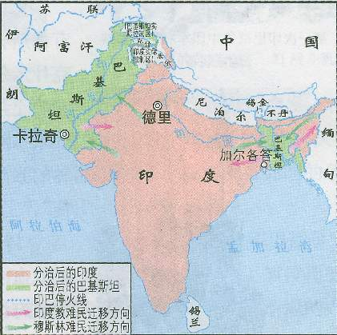

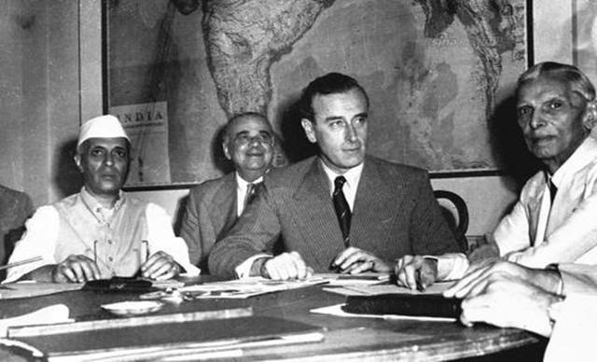

一、世界殖民体系的崩溃
1、亚洲
（1）印度独立
① 斗争：印度人民在国大党领袖甘地、尼赫鲁和穆斯林联盟领袖真纳的领导下，积极争取印度独立。
② 印巴分治：1947年英国实行“分而治之”的政策，分为印度和巴基斯坦两部分。
尼赫鲁（左），印度末任总督蒙巴顿勋爵和真纳（右）讨论分治问题
印度与巴基斯坦独立

Slide 5
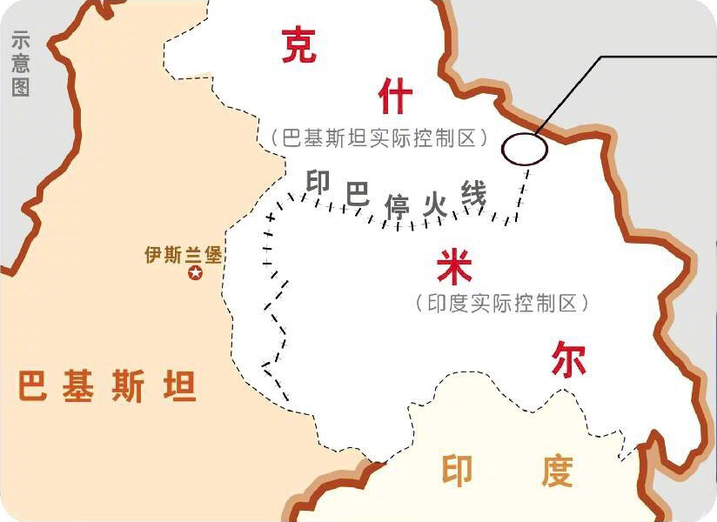
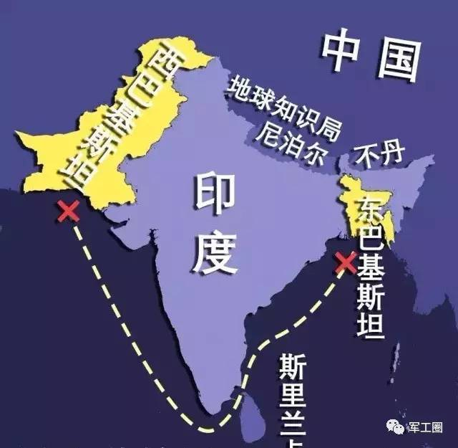
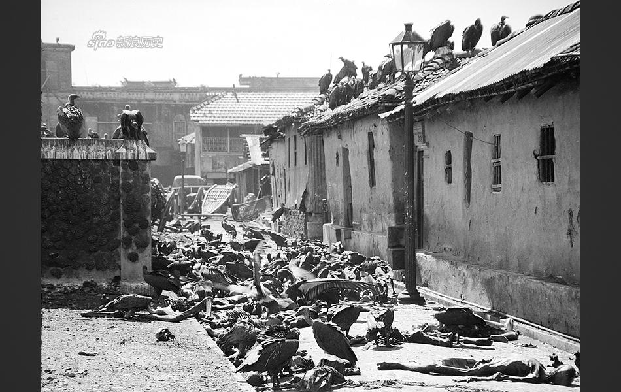
一、世界殖民体系的崩溃
遗患无穷！
孟加拉国
克什米尔争端
肢解巴基斯坦
历史上三次印巴战争
时间 | 原因 | 结果
第一次1947年至1949年 | 争夺克什米尔地区所有权 | 印度占领克什米尔3/5领土，巴基斯坦占其余2/5领土。
第二次1965年至1966年 | 争夺克什米尔地区所有权 | 双方未取得明显胜利，并重申用和平手段解决争端
第三次1971年 | 肢解巴基斯坦 | 东巴成为独立的孟加拉国
印巴分治大仇杀

Slide 6
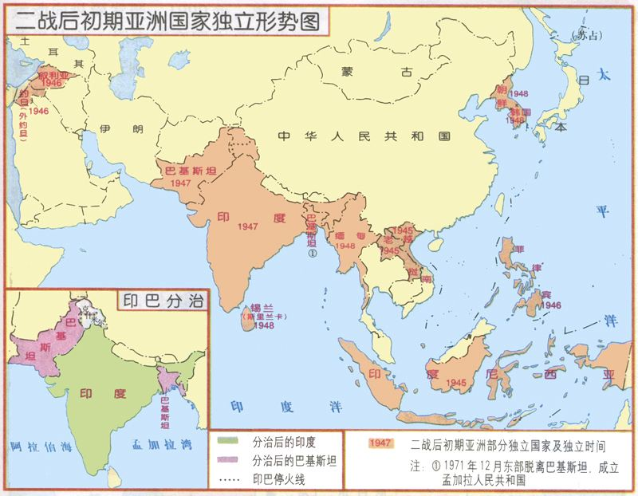
一、世界殖民体系的崩溃
1、亚洲
（2）东南亚各国独立
印度独立前后，印度尼西亚、老挝、菲律宾、缅甸、锡兰、柬埔寨、马来亚、新加坡等也纷纷独立。
帝国主义在亚洲的殖民体系瓦解。
柬埔寨
新加坡
马来亚

Slide 7
一、世界殖民体系的崩溃的原因
宗主国
1、宗主国国力衰落，在世界体系中的地位下降。
2、二战使殖民地半殖民地人民深受民主自由和民族觉醒思想的影响，促进了民族解放力量的增长
殖民地
国际局势
3、两极格局的形成，社会主义阵营的支持。
4、联合国宪章非殖民化活动，推动了民族解放运动的发展。

Slide 8
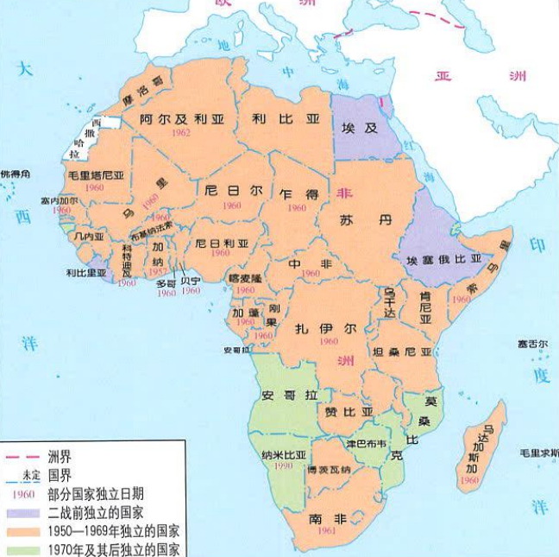
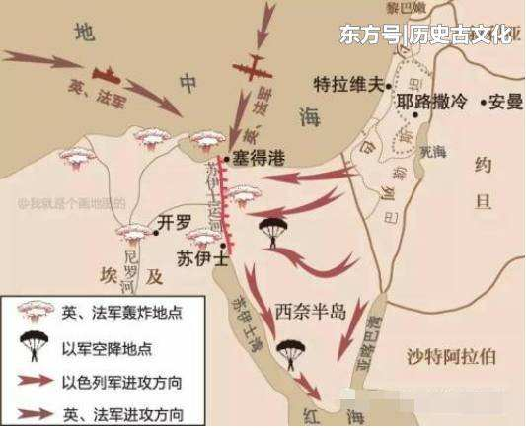
一、世界殖民体系的崩溃
2、非洲
（1）埃及
① 1952年，以纳赛尔为首的中下层军官发动武装起义，废黜国王。1953年成立共和国。
② 1956年，埃及总统纳赛尔宣布收回苏伊士运河主权，英军撤离运河区。
非洲独立进程示意图（截至1990年）

Slide 9
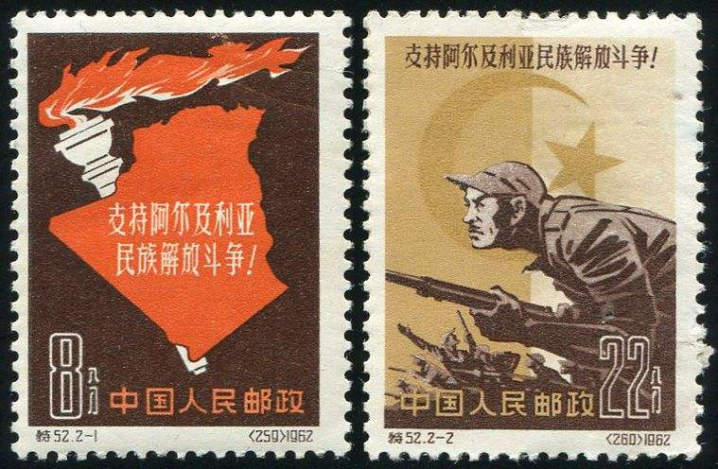
一、世界殖民体系的崩溃
2、非洲
（2）阿尔及利亚
①1954年，阿尔及利亚成立民族解放阵线，与法国殖民者进行武装斗争。
②1962年，阿尔及利亚独立。
1962年中国发行特别邮票，庆祝阿尔及利亚独立
非洲独立进程示意图（截至1990年）

Slide 10
一、世界殖民体系的崩溃
2、非洲
（3）撒哈拉以南非洲
1960年，17个非洲国家独立，“非洲年”。
（4）到20世纪60年代末，非洲的独立国家已达41个，约占非洲总面积的84%，总人口的88%。英、法、比、葡等在非洲的殖民帝国彻底崩溃。
1990年，纳米比亚独立，非洲殖民体系彻底瓦解
非洲独立进程示意图（截至1990年）

Slide 11
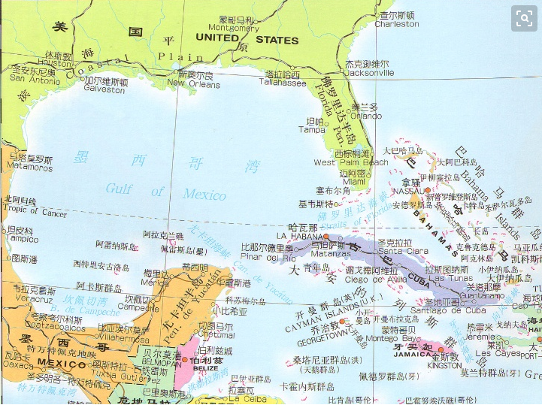
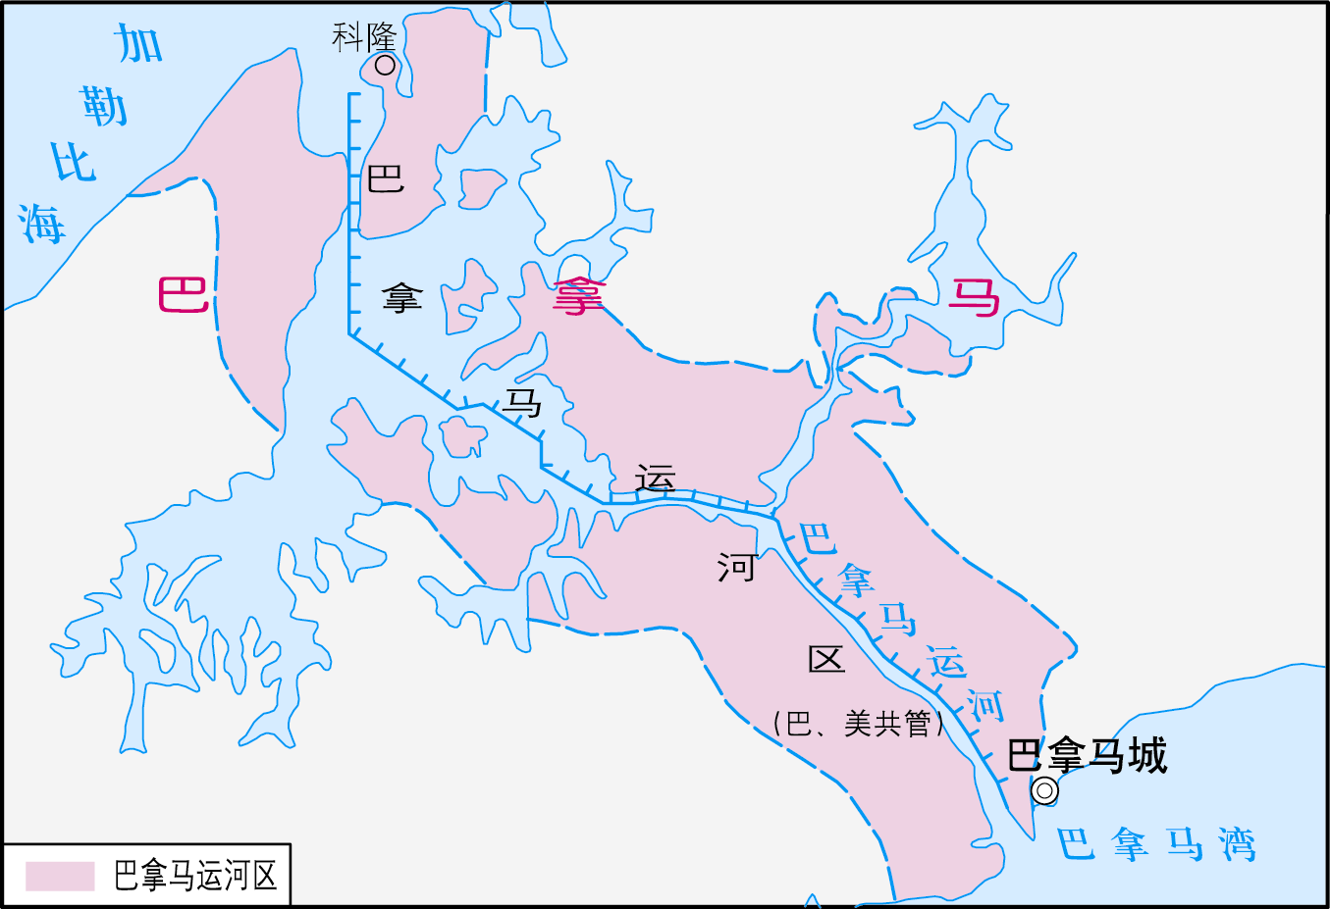
一、世界殖民体系的崩溃
3、拉丁美洲
(1)古巴：①1959年，以卡斯特罗为首的古巴革命力量推翻了美国扶植的傀儡政权。
②1961年，卡斯特罗宣布古巴是社会主义国家。
(2)巴拿马：巴拿马人民在1999年从美国手中收回了巴拿马运河区的主权。

Slide 12
一、世界殖民体系的崩溃
根据材料结合所学知识，概括二战后世界殖民体系崩溃的原因。
以美国为中心的当代资本主义体系建立在高度发达的科学技术基础上，资本的流动和世界市场的拓展不再局限于原来的领土范畴，而是更多地表现出超地域的全球网络特征，在这种条件下，对世界经济的控制已不需要以有形的殖民地为前提。
为了把民族解放运动纳入世界革命运动，组成世界范围的反帝统一战线，苏联为首的社会主义阵营在巩固自身安全的前提下，对殖民地的民族独立斗争给予了积极支持和大力援助。
－－摘编自王斯德主编《世界通史》（第三编）
战后资本主义和现代工业文明的新发展对世界市场的需要已经超越了殖民主义的旧形式；
二战后两大阵营对峙的世界格局有利于殖民地人民获得社会主义阵营的国际支持。

Slide 13
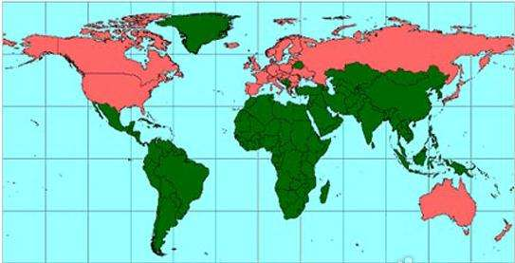
二、发展中国家的成就与挑战
1、发展中国家的含义：
发展中国家，又称第三世界，指原来的殖民地半殖民地国家取得独立后建立的拥有完整主权的新兴民族国家。
我看美国、苏联是第一世界；中间派日本、欧洲、加拿大，是第二世界；咱们是第三世界。……亚洲除了日本，都是第三世界。整个非洲都是第三世界，拉丁美洲是第三世界。
——毛泽东
发展中国家分布图

Slide 14
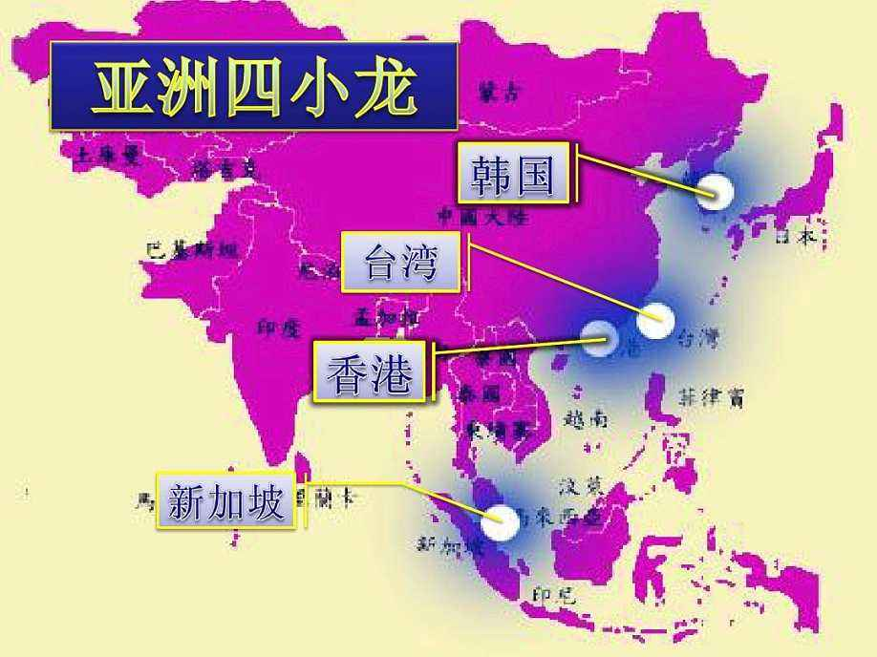
二、发展中国家的成就与挑战
2．亚洲国家的成就与问题
成就：
① 20世纪60—80年代，新加坡、韩国等亚洲国家抓住西方发达国家进行产业结构调整的机会，利用本国丰富的劳动力资源吸引外国资本，发展劳动密集型产业，实现了经济高速增长，成为新兴工业化国家。
亚洲四小龙崛起的原因有哪些？
① 地理位置优越；
② 丰富的劳动力资源；
③ 有利的外部环境；
④ 外向型的发展战略和配套措施；
⑤ 儒家思想及西方价值观念的影响。
亚洲四小龙

Slide 15
深圳
香港

Slide 16
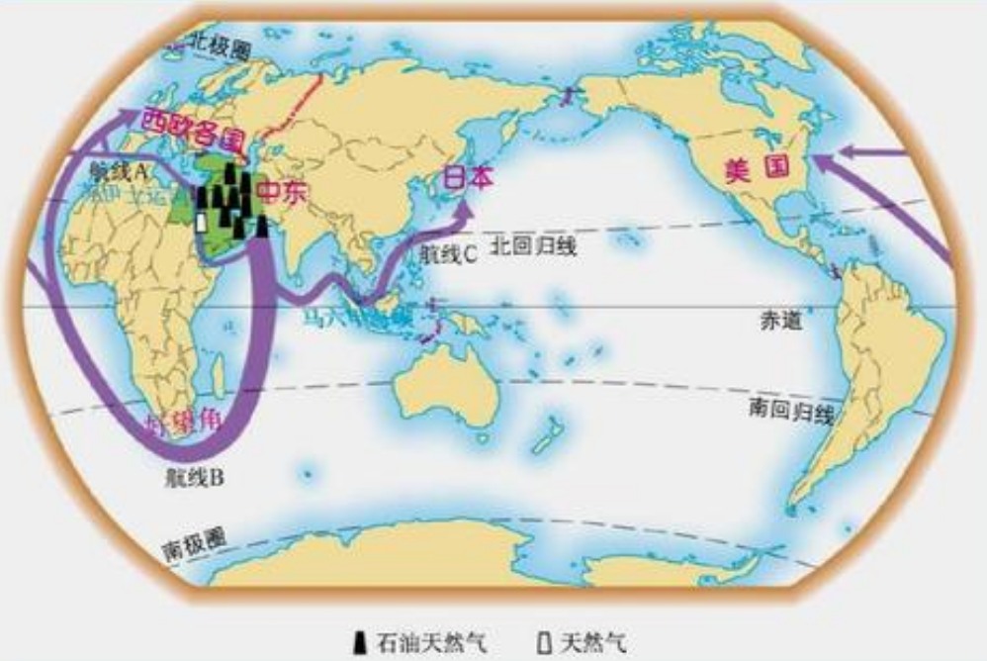
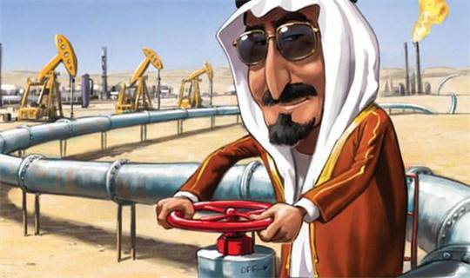
二、发展中国家的成就与挑战
2．亚洲国家的成就与问题
成就：
② 沙特阿拉伯、科威特等海湾产油国出现了“石油繁荣”和经济起飞。
波斯湾石油的流向
黑色的黄金

Slide 17

二、发展中国家的成就与挑战
2．亚洲国家的成就与问题
（2）挑战：
①问题：过分依赖国际资本和国际市场，承受风险的能力较差。
②对策：调整经济结构，健全政府对金融体系的监管。
亚洲金融危机指发生于1997年的一次世界性金融风波。1997年夏，“金融强盗” 索罗斯等一帮国际炒家利用亚洲国家金融市场的漏洞，做空泰铢，引起泰国挤兑风潮，挤垮银行56家，泰铢贬值60%，股票市场狂泻70%。菲律宾、马来西亚、新加坡、印度尼西亚、日本和韩国等国家的汇市和股市也随之一路狂泻，终结了亚洲经济的高速发展。
关注股市走向的香港股民

Slide 18
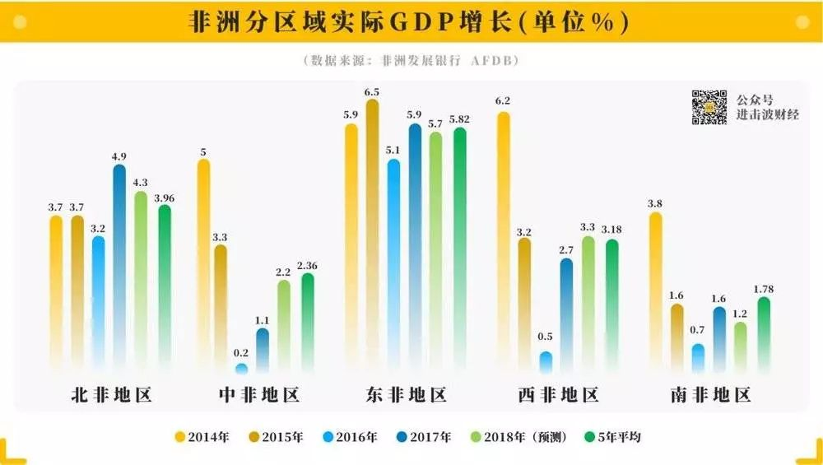


二、发展中国家的成就与挑战
3．非洲国家的发展与问题
（1）成就：独立后一度发展较快；20世纪70年代中期以后陷入困境；经过调整，90年代中期，经济又开始增长。（曲折发展）
（2）挑战：
①问题：发展不平衡，近一半人口生活在贫困线以下。
②对策：成立各种经济合作组织，共同谋求发展。
东非共同体
南部非洲发展共同体

Slide 19
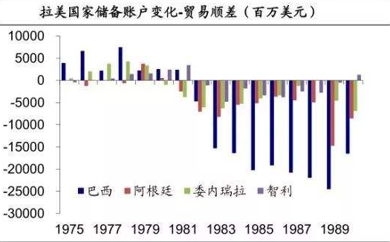
二、发展中国家的成就与挑战
4．拉丁美洲国家的发展与问题
（1）成就：巴西、墨西哥、阿根廷等基本实现工业化；大多数拉美国家属于中等收入国家。
（2）挑战：
①问题：过于依赖出口贸易和外资，欠下巨额外债。
②对策：经过改革，20世纪90年代经济出现繁荣势头。
第二次世界大战后，经过几十年的努力，整个（拉丁美洲）地区经济有较大发展，并涌现出几个“新型工业化”国家……在拉丁美洲国民经济中的比重，制造业由战后不久的18%增加到1980年的26%，而同期农业由31%下降到10%……1950-1980年，拉丁美洲国内生产总值年平均增长率为5.5%，高于发达资本主义世界的4.3%和发展中国家的5%。

Slide 20
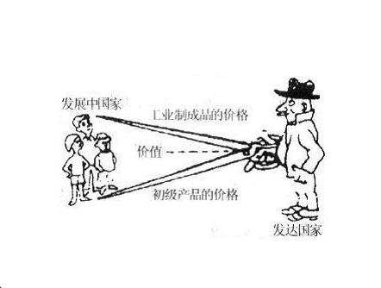
三、发展中国家的成就与挑战
5.共同挑战
（1）不平等的国际经济旧秩序。
工农业产品交换时,工业品价格高于价值,农产品等初级产品价格低于价值所形成的差额。因这种差额的动态趋势呈张开的剪刀状,故称为“剪刀差”。
到1989年，发展中国家的债务总额已高达13000亿美元，相当于被统计国家国民生产总值的一半以上……由于发达国家实行紧缩政策，以及高技术产业的发展减少了对某些初级产品的需求，世界市场上初级产品的价格随之大幅度低落……80年代末33种初级产品的实际价格比70年代下降了30%，石油价格在1984-1988年间跌幅大65%。这对于主要依赖初级产品出口的发展中国家打击十分沉重。
——王斯德主编《世界通史》

Slide 21
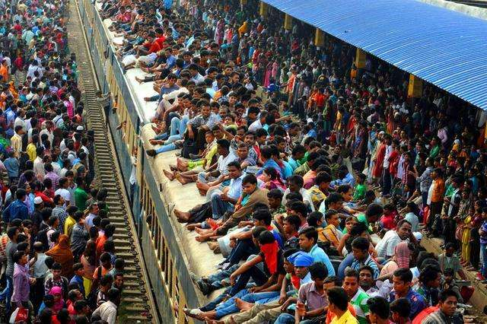
三、发展中国家的成就和挑战
5.共性挑战
（2）边界和民族等矛盾，造成一些地区冲突和政局动荡。
（3）政策失误、人口过快增长、社会两极分化、贪污腐败等问题。
时间 | 作战双方 |  | 结局
1948年 | 阿拉伯联军 | 以色列 | 以色列控制巴勒斯坦的五分之四
1956年 | 埃及 | 英、法、以 | 埃及实现苏伊士运河的国有化，英法以撤军
1967年 | 埃及、叙利亚、约旦 | 以色列 | 以色列占领大片巴勒斯坦地区、埃叙部分国土
1973年 | 埃及、叙利亚 | 以色列 | 埃、叙收回土地面积不大，以色列仍占优势
四次中东战争
南亚的火车卖挂票

Slide 22
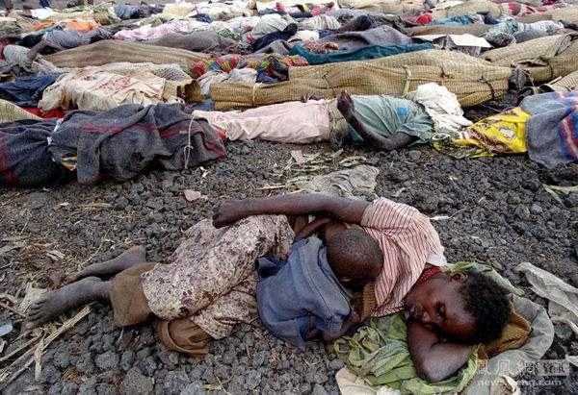
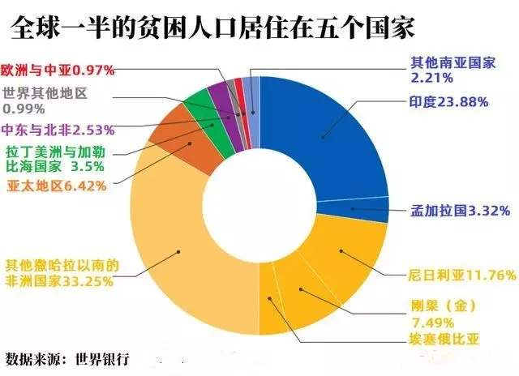

思考：影响发展中国家发展的因素是什么？
抗风险能力差
不平等的国际经济旧秩序
对外依赖性强
殖民主义遗留问题
经济发展不平衡
自身存有各种问题

Slide 23
课堂小结
亚洲殖民体系的瓦解
世界殖民体系的瓦解与新兴国家的发展
世界殖民体系的崩溃
非洲国家的独立
拉丁美洲捍卫主权的斗争
亚洲国家的成就与问题
非洲国家的发展与问题
发展中国家的成就与挑战
拉丁美洲国家的发展与问题
共同挑战
应对挑战

